Slide 1
图形与动画1
何明耘
电子科技大学
Notes:
先作几分钟教师介绍，本章主要是2个课时，第1节课主要是讲到图形学的发展，第2节课就是通过图形学应用以直观图片展示让学生产生兴趣，然后留一定时间与学生交流。

Slide 2
第四章 光栅式图形系统
ONE
1
思考一下：这部分内容应该在管线哪个位置，要达到什么目的？
Notes:
第一章内容是让学生对计算机图形学的整体认识，内容涉及计算机图形硬件、软件系统。另一方面，这章的内容还将从各个应用领域对计算机图形的发展进行阐述，让学生对计算机图形产生直观影响，加大学生学习的动力。

Slide 3

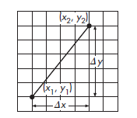
一、线段光栅化
线段由空间中两个顶点来定义，经过投影变换之后，把顶点坐标映射到屏幕光栅格坐标系。
屏幕光栅格坐标系特点
整数
二维
Notes:
先提出问题，看大家对计算机图形学的认识。必要时可以和学生交流，讨论与3Dmax等的关系。

Slide 4

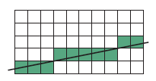
一、线段光栅化
DDA算法
投影坐标(x₁,y₁)和(x₂,y₂)作为端点的线段
斜率
Notes:
先提出问题，看大家对计算机图形学的认识。必要时可以和学生交流，讨论与3Dmax等的关系。

Slide 5
一、线段光栅化
DDA算法
当斜率m在（0，1）范围时，该线段在x方向的变化大于y方向的变化，因此选择x方向递增的取样
x+1 --> x
y+m --> y ,取整
Notes:
先提出问题，看大家对计算机图形学的认识。必要时可以和学生交流，讨论与3Dmax等的关系。

Slide 6
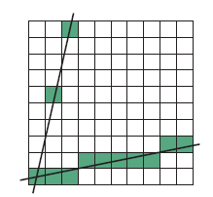
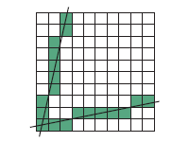
一、线段光栅化
DDA算法
斜率m其他情况
Notes:
先提出问题，看大家对计算机图形学的认识。必要时可以和学生交流，讨论与3Dmax等的关系。

Slide 7
DDA算法
一、线段光栅化
画直线的DDA算法可表示为:
若|m|≤1:x_{k+1}=x_{k}+1,y_{k+1}=y_{k}+m ;x_{a}<x_{b}
or : x_{k+1}=x_{k}-1,y_{k+1}=y_{k}-m ;x_{a}>x_{b}
若|m|≥1:y_{k+1}=y_{k}+1,x_{k+1}=x_{k}+1/m ;y_{a}<y_{b}
or :y_{k+1}=y_{k}-1,y_{k+1}=y_{k}-1/m ; y_{a}>y_{b}
Notes:
合起来的形式，这样就可以编程来实现

Slide 8
DDA算法 举例
一、线段光栅化
已知直线的两个端点P₁(20,10)，P₂(30,18)，用DDA算法使该线段光栅化。
解：dx = 10; dy = 8; steps = 10;
x_in= 1; y_in = 0.8;
Notes:
上面的算法过程已经讲述完了，现在以一个例子来同学生一起完成。

Slide 9
DDA算法 举例
Notes:
该题目完成以上述的表格形式表示出来。

Slide 10
DDA算法 举例
18
17
16
15
14
13
12
11
10
20
21
22
23
24
25
26
27
28
29
30
Notes:
图是上个例子中点的结果，用图表示可以让学生了解刚才题目的结果情况。

Slide 11
一、线段光栅化
DDA算法评价
每个有效像素的计算需要：一次整数加法，一次浮点加法操作和一次取整操作
效率如何提高？
一个普通的场景绘制如果在10万条线段以上，每个线段平均计算10个像素，而且每秒绘制30帧，则有每秒3000万次的这种运算。
如果能够在这个运算中简化一小步，都是一个极大的进步
Notes:
先提出问题，看大家对计算机图形学的认识。必要时可以和学生交流，讨论与3Dmax等的关系。

Slide 12
一、线段光栅化
Bresenham算法
每生成一个像素只需要一次整数加法操作和一次逻辑判断操作
目前Bresenham算法已经成为硬件和软件光栅化模块的标准算法
Notes:
先提出问题，看大家对计算机图形学的认识。必要时可以和学生交流，讨论与3Dmax等的关系。

Slide 13
一、线段光栅化
Bresenham算法
思考1，特征？
思考2，判断函数的设定？（累加原则）
学会算法，你只能考好试；
学会思考，你才能称为专家。
Notes:
先提出问题，看大家对计算机图形学的认识。必要时可以和学生交流，讨论与3Dmax等的关系。

Slide 14

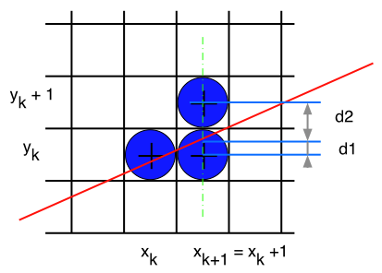
一、线段光栅化
Bresenham算法
斜率在 线段
当前像素点为(xk, yk)，下一个像素点则可能取(xk+1, yk+1)或者(xk+1, yk)
5
x_{k}+1, y_{k}+1)
4
3
x_{k}, y_{k})
2
x_{k}+1, y_{k})
2
3
4
5
Notes:
先提出问题，看大家对计算机图形学的认识。必要时可以和学生交流，讨论与3Dmax等的关系。

Slide 15
一、线段光栅化
Bresenham算法
判断指标d1-d2
？
Notes:
先提出问题，看大家对计算机图形学的认识。必要时可以和学生交流，讨论与3Dmax等的关系。

Slide 16
一、线段光栅化
Bresenham算法
引入一个决策参数Pk
C = 2Δy + Δx*(2b-1)
？
，所以该决策参数的正负正好对应这个差的正负
Notes:
先提出问题，看大家对计算机图形学的认识。必要时可以和学生交流，讨论与3Dmax等的关系。

Slide 17
一、线段光栅化
Bresenham算法
决策参数Pk计算，叠加
P_{k+1}－P_{k} = 2Δy－2Δx(y_{k+1}－y_{k});
P_{k}+2 Δy (P_{k} < 0)
P_{k+1}=
P_{k}+2 Δy－2 Δx (P_{k} ≥ 0)
P₀ = 2Δy－Δx
Notes:
先提出问题，看大家对计算机图形学的认识。必要时可以和学生交流，讨论与3Dmax等的关系。

Slide 18
Bresenham 算法举例
一、线段光栅化
已知直线的两个端点P₁(20,10)，P₂(30,18)，用Bresenham算法使该线段光栅化。
解： dx = 10, dy = 8;
2dy＝16, 2dy-2dx＝-4;
P₀＝2dy-dx=6;

Slide 19
Bresenham 算法举例

Slide 20
Bresenham 算法举例
18
17
16
15
14
13
12
11
10
20
21
22
23
24
25
26
27
28
29
30

Slide 21
拓展思维
一、线段光栅化
中点画线算法。
P₂
Q
M
P
P₁

Slide 22
拓展思维
一、线段光栅化
中点画线算法。
判别式：点与直线的位置关系
F(x,y)=y-(mx+b)
<0 (x,y)位于直线下方，选 (x+1,y+1)
F(x,y) =0 (x,y)位于直线本身上
>0 (x,y)位于直线上方，选(x+1,y)

Slide 23
一、线段光栅化
Bresenham算法
曲线光栅化
数学上椭圆可以由下式给出：
Notes:
先提出问题，看大家对计算机图形学的认识。必要时可以和学生交流，讨论与3Dmax等的关系。

Slide 24
一、线段光栅化
Bresenham算法
曲线光栅化
数学上椭圆可以由下式给出：
思考一下，如何来完成
Notes:
先提出问题，看大家对计算机图形学的认识。必要时可以和学生交流，讨论与3Dmax等的关系。

Slide 25
直接基于圆的方程绘圆
一、线段光栅化
圆的标准方程
(x－x_{c})²＋(y－y_{c})²＝r²
y= y_{c} ± sqrt(r²-(x-x_{c})²)
圆的极坐标参数方程
x＝x_{c}＋r cosθ
y＝y_{c}＋r sinθ
计算量怎样?如何借助线段的方式？

Slide 26
圆的对称性
一、线段光栅化
y
(-y,x)
(y,x)
(-x,y)
(x,y)
(x,-y)
x
(-x,-y)
(-y,-x)
(y,-x)
Notes:
圆的对称性可以充分利用在提高算法效率上。

Slide 27
圆的对称性
一、线段光栅化
y
(0,r)
x
Notes:
运用对称性之后，整个圆的产生只需要计算1/4的

Slide 28
一、线段光栅化
y_{k}
Bresenham算法思维
判断函数
增量计算
d1
y_{k}-1
d2
思考一下，如何来完成
x_{k}
x_{k}+1
x
Notes:
先提出问题，看大家对计算机图形学的认识。必要时可以和学生交流，讨论与3Dmax等的关系。

Slide 29
判断函数
一、线段光栅化
通过比较距离的平方，避免平方根的计算
计算量怎样?如何借助线段的方式？

Slide 30
Bresenham画圆算法公式推导
一、线段光栅化
d1=y_{k}²-y²= y_{k}²-r²+(x_{k}+1 ) ²
d2= y²-(y_{k}-1)²= r²-(x_{k}+1 ) ²-(y_{k}-1) ²
p_{k} = d1－d2 =2 (x_{k}+1)²+ y_{k}² + (y_{k}-1)²-2r²
如果 p_{k} <0, 选择 (x_{k+1}, y_{k})
否则选择(x_{k+1}, y_{k}-1)

Slide 31
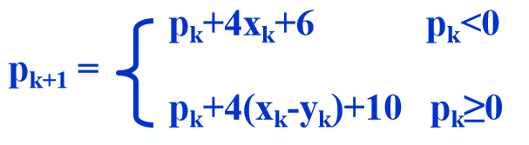
Bresenham画圆算法公式推导
一、线段光栅化
p_{k+1} = 2((x_{k}+1)+1) ²+(y_{k+1}-1) ²+y_{k+1}²-2r²
p_{k+1} - p_{k} = 4x_{k}+2(y_{k+1}²-y_{k}²)-2(y_{k+1}-y_{k})+6
p₀ = 3 - 2r

Slide 32
Bresenham画圆算法的步骤
一、线段光栅化
1) 输入圆半径r和圆心(x_{c},y_{c})，
获得(x₀,y₀)=(0,r)
2) 计算P₀ = 3-2r;
3) 根据公式计算P_{k+1}，确定下一点；
4) 确定对称点；
5) 重复步骤3)，直至x ≥ y

Slide 33
Bresenham画圆算法举例 圆半径r=10
一、线段光栅化
k
0
1
2
3
4
5
6
P_{k}
-17
-11
-1
13
-5
17
11
(x_{k},y_{k})
(0,10)
(1,10)
(2,10)
(3,10)
(4,9)
(5,9)
(6,8)
(7,7)
P₀= 3-20=-17
P₁= -17+4*0+6=-11
P₂= -11+4*1+6=-1
P₃= -1+4*2+6=13
P₄= 13+4*(3-10)+10=-5
P₅= -5+4*4+6=17
P₆= 17+4*(5-9)+10=11

Slide 34
Bresenham画圆算法举例 圆半径r=10
一、线段光栅化
y
Y=x
10
9
8
7
6
5
4
3
2
1
0
0
1
2
3
4
5
6
7
8
9
10
x
Notes:
根据以y＝x对称，所以可以只计算1/8的弧形

Slide 35
一、线段光栅化
拓展思维
中点法呢
其他曲线呢

Slide 36
二、字符的光栅化
字符显示方式
像素空间
三维字符

Slide 37
二、字符的光栅化
字符显示方式
像素空间
三维字符
字符编码
ASCII
GB3212-80编码
unicode
...

Slide 38
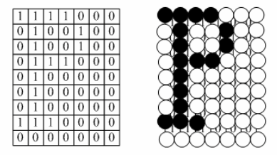
二、字符的光栅化
字符显示方式
像素空间
点阵式：位图字体
笔画式：直线与曲线描述
三维字符
三维点，多边形模型(类似于其他三维模型渲染)

Slide 39
二、字符的光栅化
字符显示方式
像素空间
点阵式：位图字体
笔画式：直线与曲线描述
三维字符
三维点，多边形模型(类似于其他三维模型渲染)

Slide 40
字符字模构成方式1：点阵式
二、字符的光栅化
采用逐位映射的方式得到字符的字模编码
0
1
2
3
4
5
6
7
编码
0
0XFC
0X66
0X66
0X7C
0X66
0X66
0X66
0XFC
0X00
1
2
3
4
5
6
7

Slide 41

字符字模构成方式2：笔画式
二、字符的光栅化
将字符笔画分解为线段，以线段端点来编码

Slide 42
二、字符的光栅化
矢量字符B 及其编码
线段 起点 终点
1 00 05
2 05 16
3 16 26
4 26 35
5 35 46
6 46 56
7 56 65
8 65 60 9 01 61
10 02 62
11 32 35
0
1
2
3
4
5
6
7
0
1
2
3
4
5
6
7

Slide 43
字符字模两种构成方式的比较
二、字符的光栅化
点阵式：
易于定义、显示
变化困难
空间需求量大
笔画式
空间需求量小
时间开销大
无级缩放
Notes:
最后总结回忆该章内容，让学生把重点在大脑里回忆一下，然后可以在黑板上把整个章节的内容写一遍。

Slide 44
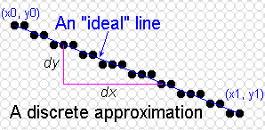
“走样（aliasing）”
三、反走样技术
经光栅化处理后是呈锯齿状的，即使在当今普遍使用的分辨率为的显示设备上，也能注意到屏幕显示的图像中存在这样的瑕疵笔画式
Notes:
最后总结回忆该章内容，让学生把重点在大脑里回忆一下，然后可以在黑板上把整个章节的内容写一遍。

Slide 45
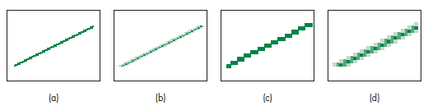
“反走样（anti-aliasing）”
三、反走样技术
为了消除该现象所采用的技术
在数学上，线段是连续的，并且具有无限的细节，而光栅化后的线段只能用有限的像素来表达，因此完全的消除走样问题是不可能。
“过取样方法”，通过调整不同像素亮度的方法来减小锯齿现象。通过调整锯齿位置亮度来减少“现象”。
具体实现方法，首先在一个超过实际分辨率的空间中进行Bresenham线段光栅化（如把现实一个像素看成3*3个虚拟像素）
很多游戏设置内也被叫做抗锯齿技术
Notes:
最后总结回忆该章内容，让学生把重点在大脑里回忆一下，然后可以在黑板上把整个章节的内容写一遍。

Slide 46
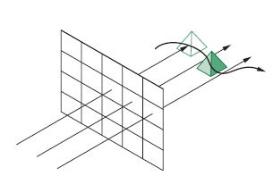
“反走样（anti-aliasing）”
三、反走样技术
spatial-domain aliasing 与 time-domain aliasing
一个移动的小对象，在投影平面上的像由一定区域的栅格像素构成。
物体移动造成的像素改变是整体性的，特别当对象非常小的时候，边界像素的切换会造成该对象在屏幕上闪烁现象。
Notes:
最后总结回忆该章内容，让学生把重点在大脑里回忆一下，然后可以在黑板上把整个章节的内容写一遍。

Slide 47
多边形的光栅化
四、多边形填充
投影映射之后，多边形内部像素的寻找过程
内外测试方法
扫描线多边形填充算法
Notes:
最后总结回忆该章内容，让学生把重点在大脑里回忆一下，然后可以在黑板上把整个章节的内容写一遍。

Slide 48
四、多边形填充
目标: 确认对象的内部区域
方法
奇偶规则
非零环绕数规则
Notes:
内外测试的两种方法，首先让学生了解内外测试的目标，然后让学生了解如何实现内外测试。

Slide 49
奇偶规则
四、多边形填充
从任意位置P作不经过顶点的射线
计算射线穿过的多边形边的数目
奇数为内部点，否则为外部点
Notes:
原理比较简单，主要是多讲几个例子。

Slide 50
奇偶规则举例
四、多边形填充
自相交多边形的顶点分别为A、B、C、D、E、F、G，如图所示，试用奇偶规则判断此多边形的内部和外部。
A
D
C
G
E
F
B

Slide 51
奇偶规则举例
四、多边形填充
A
内部
D
C
G
E
F
B
外部

Slide 52
非零环绕数规则
四、多边形填充
环绕数初始为零
从位置P作不经过顶点的射线
多边形边从右至左穿过射线，加1
多边形边从左至右穿过射线，减1
非零为内部点；否则为外部点
Notes:
GDI32.dll 中setPolyFillMode()函数的两种方式：ALTERNATE(odd-even) & WINDING

Slide 53
非零环绕数规则举例
四、多边形填充
自相交多边形ABCDEFG的内－外测试
A
D
C
G
内部
E
F
B
外部

Slide 54
四、多边形填充
自相交多边形ABCDEFGHIJ的内－外测试
D
E
A
J
G
F
B
C
H
I

Slide 55
四、多边形填充
扫描线多边形填充算法
光栅格屏幕坐标系为：
水平方向从左向右是x轴方向，竖直从下向上是y方向，坐标原点在左下角像素点。

Slide 56
扫描线多边形填充算法基本思想
四、多边形填充
主要流程如下：
1，扫描线从下向上遍历，即y从小向大的方向遍历
2，每条扫描线与多边形边之间完成下列四个任务：
①求交②排序③配对④填充

Slide 57
扫描线多边形填充算法基本思想
四、多边形填充
y
10
14
19
24
x

Slide 58
多边形顶点的处理
四、多边形填充
B
I
A
扫描线y1
H
E
扫描线y2
扫描线y3
C
D
G
F

Slide 59
多边形顶点的处理
四、多边形填充
多边形顶点处的扫描线交点需要特殊处理：
共享一个顶点的两条相交边位于扫描线的一侧：交点列表上要增加两个点
共享一个顶点的两条相交边位于扫描线的两侧：顺时针或逆时针搜索多边形边界，两条相邻边的端点值单调递增或递减，则顶点计为一个交点

Slide 60
多边形顶点的调整---单调递增情况
四、多边形填充
扫描线y2
将较低的一条边缩短，保证对通过公共顶点的扫描线仅产生一个交点

Slide 61
多边形顶点的调整---单调递减情况
四、多边形填充
扫描线y3
将较低的一条边缩短，保证对通过公共顶点的扫描线仅产生一个交点

Slide 62
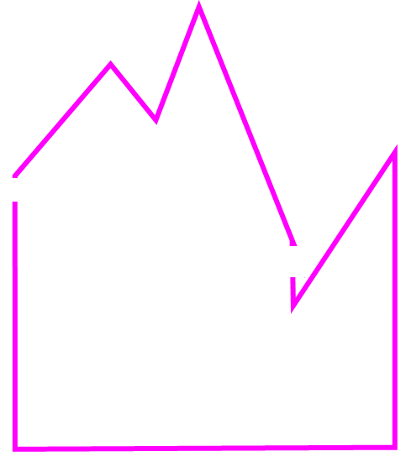
多边形顶点调整后
四、多边形填充
B
I
A
扫描线y1
E
H
扫描线y2
H'
C
扫描线y3
C'
D
G
F

Slide 63
扫描线与边的交点的计算
四、多边形填充
(x_{k+1} ,y_{k+1})
扫描线y_{k}+1
利用扫描线的连贯性，减少处理。
斜率为常数，增量计算
y_{k+1} = y_{k} + 1
x_{k+1} = x_{k} + 1/m
m=△y/△x
(x_{k} ,y_{k})
扫描线y_{k}

Slide 64
扫描线与边的交点的计算
四、多边形填充
y_{k+1} = y_{k} + 1
x_{k+1} = x_{k} + △x/△y
增量计算简化为整数操作以改善性能

Slide 65
数据结构
四、多边形填充
B
输入参数：顶点数以及顶点坐标
数据结构
有序边表
活化边表
C
C'
E
D
A
Notes:
算法输入参数为：顶点数以及顶点坐标

Slide 66
有序边表
四、多边形填充
按顶点输入顺序依次形成边，存储到每条边最小y值所对应的扫描线位置
相同最小y值的边按较低顶点x值升序排列
Notes:
Sorted edge table construction procedure:
按顶点输入顺序依次形成边，存储到每条边最小Y值所对应的扫描线位置；
相同最小y值的边按较低顶点x值升序排列

Slide 67
有序边表
四、多边形填充
B
CB
Y_{C}
DC
DE
C
Y_{D}
C'
E
AE
AB
Y_{A}
y_{E}
x_{A}
1/m
D
A
1
0
Notes:
Sorted edge table construction procedure:
按顶点输入顺序依次形成边，存储到每条边最小Y值所对应的扫描线位置；
相同最小y值的边按较低顶点x值升序排列

Slide 68
有序边表
四、多边形填充
CB
YC
CD
DE
typedef struct tEdge {
int yUpper;
int xIntersect;
float dxPerScan;
struct tEdge * next;
}Edge;
YD
AE
AB
YA
y_{E}
x_{A}
1/m
1
最大Y值
较低顶点X值
0

Slide 69
活化边表
四、多边形填充
把与当前扫描线相交的边称为活化边，并把它们按与扫描线交点x坐标递增的顺序存放在一个链表中，形成活化边表。
活化边表的操作包括插入边、删除边，更新边信息。
Notes:
把与当前扫描线相交的边称为活化边，并把它们按与扫描线交点x坐标递增的顺序存放在一个链表中,形成活化边表。
活化边表的操作包括插入边、删除边，更新边信息。

Slide 70
活化边表
四、多边形填充
B
C
C'
E
扫描线 Y
D
A
DC
DE
AE
AB
Notes:
把与当前扫描线相交的边称为活化边，并把它们按与扫描线交点x坐标递增的顺序存放在一个链表中,形成活化边表。
活化边表的操作包括插入边、删除边，更新边信息。

Slide 71
四、多边形填充
1)输入多边形顶点数及顶点坐标
2)建立有序边表
3)根据当前扫描值建立活化边表
4)填充
5)更新活化边表并重新排序
6)进入下一条扫描线，重复步骤3，直至扫描线值为最高顶点的y坐标值

Slide 72
五、纹理技术
纹理映射与填充的区别与联系
填充是根据图元进行屏幕坐标系的光栅化过程；
在填充过程中可能用设定的颜色填充，也可能用纹理图像查询的颜色填充

Slide 73
五、纹理技术
纹理映射与填充的区别与联系
填充是根据图元进行屏幕坐标系的光栅化过程；
在填充过程中可能用设定的颜色填充，也可能用纹理图像查询的颜色填充
纹理查询根据坐标映射关系进行查询

Slide 74
五、纹理技术
纹理映射与填充的区别与联系
填充是根据图元进行屏幕坐标系的光栅化过程；
在填充过程中可能用设定的颜色填充，也可能用纹理图像查询的颜色填充
纹理查询根据坐标映射关系进行查询

Slide 75
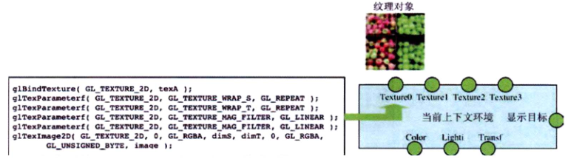
五、纹理技术
纹理映射参数
映射关系
最近插值 (GL_NEAREST) 和线性插值 (GL_LINEAR)
颜色混合模式
blend、decal、modulate以及replace等

Slide 76
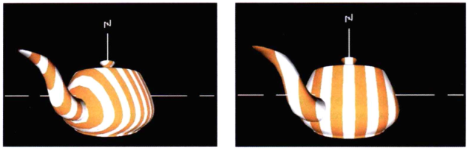
五、纹理技术
纹理类型
1D纹理、2D纹理、3D纹理
最近插值 (GL_NEAREST) 和线性插值 (GL_LINEAR)
颜色混合模式
blend、decal、modulate以及replace等
过程纹理

Slide 77
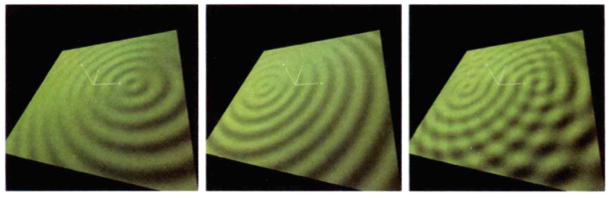
五、纹理技术
凹凸贴图
纹理是图片，光照效果固化的问题？
法向的扰动，增加细节
根据纹理图片修改法向信息

Slide 78
五、纹理技术
webGL中应用
var texture = new THREE.RGBELoader(). load('textures/miranda_uncropped.hdr', function(texture, textureData){ texture.encoding = THREE.RGBEEncoding; texture.minFilter = THREE.NearestFilter; texture.magFilter = THREE.NearestFilter; texture.flipY = true; var material = new THREE.MeshBasicMaterial( { map: texture } ); var quad = new THREE.PlaneBufferGeometry( textureData.width / textureData.height, 1 ); var mesh = new THREE.Mesh( quad, material ); scene.add( mesh );
https://discoverthreejs.com/book/first-steps/textures-intro/

